Slide 1
C 搜索
在网格中计算出这样的三角形的数目：
三个顶点都不在特殊点上
没有边穿过特殊点
所有边只能有垂直，水平和对角线 45° 三个走向
直角边为k*45度的等腰直角三角形
以一个点作为直角顶点的三角形不超过
8*max(n,m) 个
以任意点作为直角顶点的三角形不超过
8*max(n,m) *n*m个
只要以O（三角形个数）的复杂度搜，就是对的
直角边边长为K*sqrt（2）
直角边边长为K*1

Slide 2
C 搜索
预处理，每个顶点向各个方向最长可以延伸到哪，不经过特殊点

Slide 3
C 搜索
查询预处理结果，
检测第一个锐角顶点能否延伸到第二个锐角顶点
沿着二直角边再走一步
遍历每一个非特殊点作为直角顶点，的每一类三角形
查询预处理结果，
检测第一个锐角顶点能否延伸到第二个锐角顶点
X
从直角顶点出发，
沿着二直角边走一步
直到有一条直角边无法继续延伸（遇到特殊点）

Slide 4
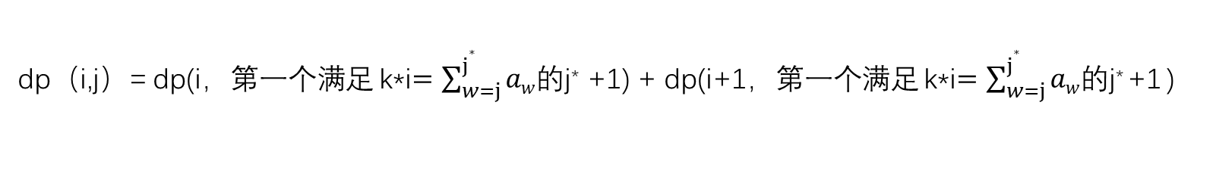
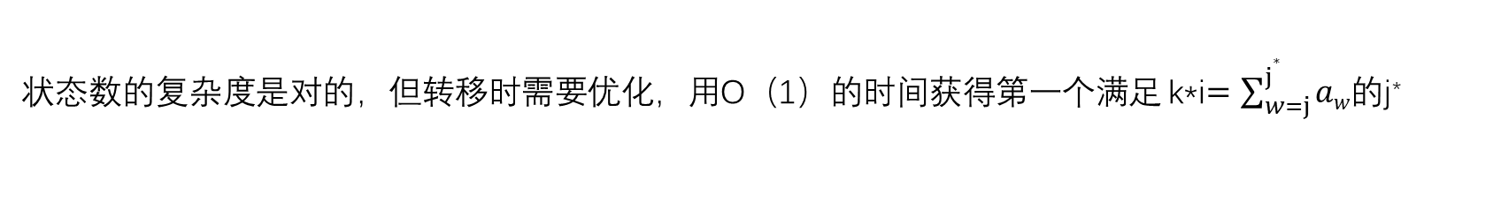
J DP+前缀和优化
DP状态： dp（i,j）当从第i人开始分，从第j个饼干开始分的方案数
当分好了一个人后，要么分下一个人，要么继续分给这个人
dp（i,j）= dp(i，第一个满足 k*i$=\sum_{w=j}^{j∗}{aw}$的j* +1) + dp(i+1，第一个满足 k*i$=\sum_{w=j}^{j∗}{aw}$的j* +1 )
若不存在符号条件的j* ，则dp（i,j）= 0
刚好分完
dp(i,n+1) = 1
状态数的复杂度是对的，但转移时需要优化，用O（1）的时间获得第一个满足 k*i$=\sum_{w=j}^{j∗}{aw}$的j*

Slide 5
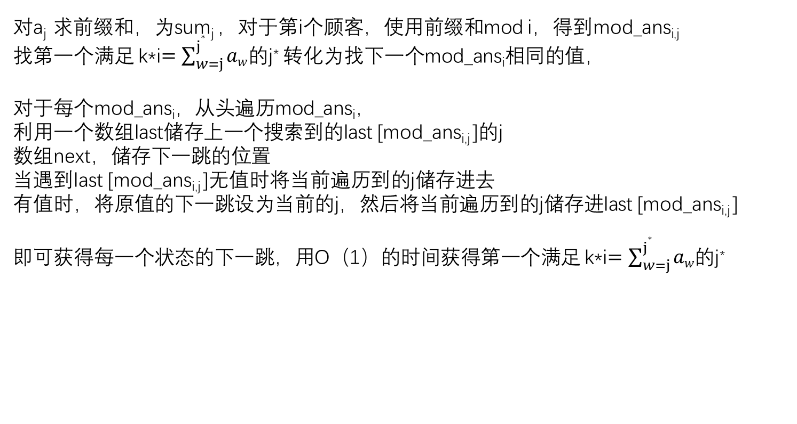
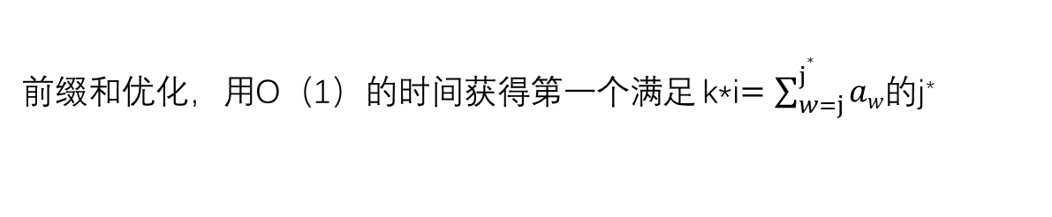
J DP+前缀和优化
前缀和优化，用O（1）的时间获得第一个满足 k*i$=\sum_{w=j}^{j∗}{aw}$的j*
对a_{j} 求前缀和，为sum_{j} ，对于第i个顾客，使用前缀和mod i，得到mod_ans_{i,j}
找第一个满足 k*i$=\sum_{w=j}^{j∗}{aw}$的j* 转化为找下一个mod_ans_{i}相同的值，
对于每个mod_ans_{i}，从头遍历mod_ans_{i}，
利用一个数组last储存上一个搜索到的last [mod_ans_{i,j} ]的j
数组next，储存下一跳的位置
当遇到last [mod_ans_{i,j} ]无值时将当前遍历到的j储存进去
有值时，将原值的下一跳设为当前的j，然后将当前遍历到的j储存进last [mod_ans_{i,j} ]
即可获得每一个状态的下一跳，用O（1）的时间获得第一个满足 k*i$=\sum_{w=j}^{j∗}{aw}$的j*

Slide 6
S DP+状态设计
DP状态
cost[i] 使得该点到终点有唯一路径的最小代价
goal[i] 达成该最小代价的最大下一跳
//touch[i][j]位于点j前,能直接到达点i的点的数量,使用Touch[i]代替
touch[i],递推到目前为止，能直接到达点i的点的数量
状态转移
cost[i]=遍历该点所能到达的点j，cost[i]为满足goal[j]>i+a[i]的最小cost[j]+touch[j]

Slide 7
S DP+状态设计
状态转移
cost[i]=遍历该点所能到达的点j，cost[i]为满足goal[j]>i+a[i]的最小cost[j]+touch[j]
状态转移：为什么是cost[j]+touch[j]，为什么要满足goal[j]>i+a[i]
要使一个点i到另一个i能直接跳到的点j的路径只有一条，需要删除i<k<j 中，满足点k能直跳转点j的点。如果不删，就有路径i->k->j ，和i->j同时存在。
而删完之后，显然只剩下i->j一条路径
同时，如果要跳到点j之后的位置如果goal[j]>i+a[i] ，也必须经过i->j，因为i<k<j 中能直接跳到j之后的点必然能跳到j，所以该点会被删，所以i到终点必须经过i->j
同理，每一个点j也经历了这样的过程。所以从i到终点只有一条路径。

Slide 8
S DP+状态设计
为甚么goal[j]<=i+a[i]不行
当goal[j]<=i+a[i]时，如果想要使用路径i->j就需要删掉goal[j],令j的下一跳改变，使得新的goal[j]> i+a[i] ，
因为goal[i] 为达成该最小代价的最大下一跳,所以j的下一跳改变后cost[j]会增加。
所以不如删掉j ，使用路径i->goal[j]

